Slide 1
বড়বাড়ী উচ্চ বিদ্যালয়

Slide 2
স্বা গ ত

Slide 3
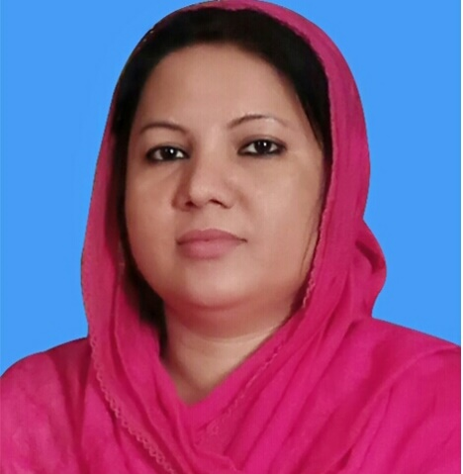
পরিচিতি
শামছুন নাহার
এমএ,এমএড
সহকারী শিক্ষক (আইসিটি)
বড়বাড়ী উচ্চ বিদ্যালয়
গফরগাঁও, ময়মনসিংহ।
বিষয়ঃ বাংলা২য় পত্র
প্রথম অধ্যায়
শ্রেণিঃ ৯ম/১০ম
তারিখঃ0৪/01/২০২১খ্রি.

Slide 4
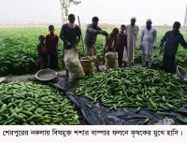
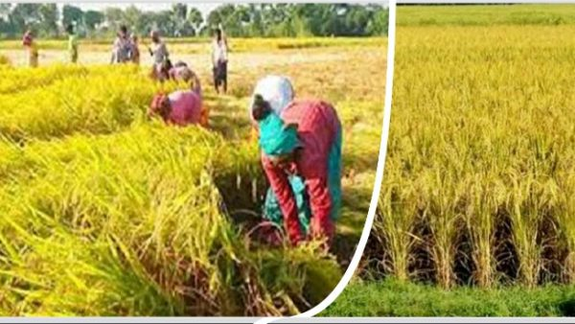
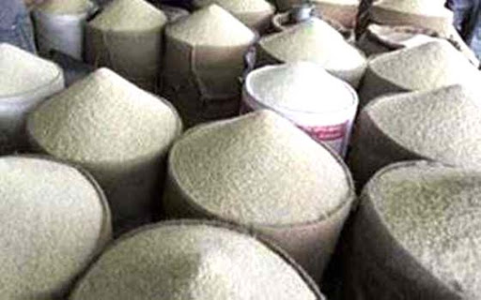
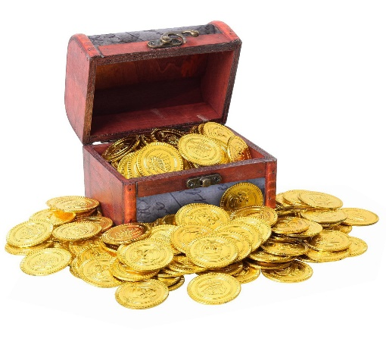
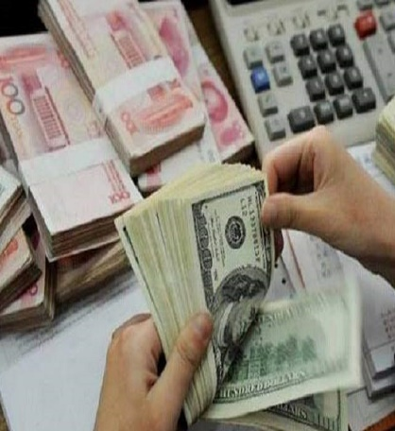
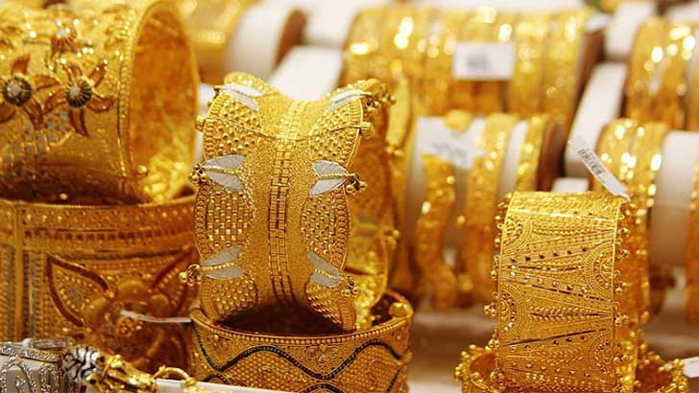
নিচের চিত্রগুলো দেখি
শস্য ভান্ডার
খাদ্য ভান্ডার
অর্থ ভান্ডার
স্বর্ণ ভান্ডার

Slide 5
আজকের পাঠ
প্রথম পরিচ্ছেদ
বাংলা ভাষার শব্দ ভান্ডার

Slide 6
শিখনফল
এই পাঠ শেষে শিক্ষার্থীরা ----
১) শব্দ ভান্ডার সম্পর্কে বলতে পারবে
২) শব্দ ভান্ডার এর প্রকারভেদ বলতে পারবে
৩) বিভিন্ন প্রকার শব্দের উদাহরণ দিতে পারবে
৪) দেশি ও বিদেশি শব্দ চিহ্নিত করতে পারবে

Slide 7
বাংলা ভাষার শব্দভাণ্ডার :
বাংলা ভাষা গোড়াপত্তনের যুগে স্বল্প সংখ্যক শব্দ নিয়ে যাত্রা শুরু করলেও নানা ভাষার সংস্পর্শে এসে এর শব্দসম্ভার বহুল পরিমাণে বৃদ্ধি পেয়েছে। বাংলাদেশে তুর্কি আগমন ও মুসলিম শাসন পত্তনের সুযোগে ক্রমে প্রচুর আরবি ও ফারসি শব্দ বাংলা ভাষার নিজস্ব সম্পদে পরিণত হয়েছে। এরপর এলো ইংরেজ। ইংরেজ শাসনামলেও তাদের নিজস্ব সাহিত্য এবং সংস্কৃতির বহু শব্দ বাংলা ভাষায় প্রবেশ লাভ করে। বাংলা ভাষা ঐ সব ভাষার শব্দগুলো আপন করে নিয়েছে। এভাবে বাংলা ভাষায় শব্দসম্ভারের সমাবেশ হয়েছে ।
বাংলা ভাষায় যেসব শব্দসম্ভারের সমাবেশ হয়েছে সেগুলোকে পণ্ডিতগণ কয়েকটি ভাগে ভাগ করেছেন। যেমন :
বাংলা ভাষার শব্দসম্ভার
তদ্ভব
অর্ধতৎসম
বিদেশি
দেশি
তৎসম

Slide 8
তৎসম/সংস্কৃত শব্দ
যেসব শব্দ সংস্কৃত ভাষা থেকে সোজাসুজি বা হুবহু বাংলায় এসেছে এবং যাদের রূপ অপরিবর্তিত রয়েছে সেসব শব্দকে বলা হয় তৎসম শব্দ। তৎসম একটি পারিভাষিক শব্দ। এর অর্থ [তৎ (তার)+সম (সমান)]=তার সমান অর্থাৎ সংস্কৃত। যেমন : চন্দ্র, সূর্য, নক্ষত্র, ভবন, ধর্ম, পাত্র, মনুষ্য ইত্যাদি।
অর্ধতৎসম শব্দ
বাংলা ভাষায় যেসব সংস্কৃত শব্দ কিঞ্চিৎ বা সামান্য পরিবর্তিত আকারে বাংলা ভাষায় এসেছে সেসব শব্দকে অর্ধতৎসম শব্দ বলে। তৎসম মানে সংস্কৃত। আর অর্ধতৎসম মানে আধা সংস্কৃত। যেমন : জোছনা, ছেরাদ্দ, গিন্নি, বোষ্টম, কুচ্ছিত। এগুলো যথাক্রমে সংস্কৃত জ্যোৎস্না, শ্রাদ্ধ, গৃহিণী, বৈঞ্চব, কুৎসিত শব্দ থেকে আগত।
তদ্ভব শব্দ
যেসব শব্দ সংস্কৃত ভাষা থেকে সম্পূর্ণ পরিবর্তিত আকারে বাংলা ভাষায় এসেছে সেসব শব্দকে তদ্ভব শব্দ বলে। অন্যভাবে বলা যায়, যেসব শব্দের মূল সংস্কৃত ভাষায় পাওয়া যায় কিন্তু ভাষার স্বাভাবিক বিবর্তন ধারায় প্রাকৃতের মাধ্যমে পরিবর্তিত হয়ে আধুনিক বাংলা ভাষায় স্থান করে নিয়েছে সেসব শব্দকে বলা হয় তদ্ভব শব্দ। তদ্ভব একটি পারিভাষিক শব্দ। এর অর্থ, ‘তৎ’ (তার) থেকে ‘ভব’ (উৎপন্ন)। যেমন : সংস্কৃত-হস্ত, প্রাকৃত-হথ, তদ্ভব-হাত। সংস্কৃত-চর্মকার, প্রাকৃত-চম্মআর, তদ্ভব-চামার ইত্যাদি। এই সব তদ্ভবশব্দকে খাঁটি বাংলা শব্দও বলা হয়।

Slide 9
দেশি শব্দ
যেসব শব্দ বাংলাদেশের কোল, মুণ্ডা প্রভৃতি আদিম অধিবাসীদের ভাষা ও সংস্কৃতির কিছু কিছু উপাদান বাংলায় রক্ষিত রয়েছে সেসব শব্দকে দেশি শব্দ বলে। অনেক সময় এসব শব্দের মূল নির্ধারণ করা যায় না কিন্তু কোন ভাষা থেকে এসেছে তার হদিস মেলে। যেমন : কুড়ি (বিশ)-কোলভাষা, পেট (উদর)-তামিল ভাষা, চুলা (উনন)-মুন্ডারী ভাষা।
এরূপ : কুলা, গঞ্জ, চোঙ্গা, টোপর, ডাব, ডাগর, ঢেঁকি ইত্যাদি আরও বহু দেশি শব্দ বাংলায় ব্যবহৃত হয়।
বিদেশি শব্দ
যেসব শব্দ রাজনৈতিক, ধর্মীয়, সংস্কৃতিগত ও বাণিজ্যিক কারণে বাংলাদেশে আগত বিভিন্ন ভাষাভাষী মানুষের বহুশব্দ বাংলায় স্থান করে নিয়েছে সেসব শব্দকে বিদেশি শব্দ বলে। এদের মধ্যে আরবি, ফারসি ও ইংরেজি শব্দই বিশেষভাবে উল্লেখযোগ্য। সে কালের সমাজ জীবনের প্রয়োজনীয় উপকরণরূপে বিদেশি শব্দ এ দেশের ভাষায় গৃহীত হয়েছে। এছাড়া রয়েছে পর্তুগিজ, ফরাসি, ওলন্দাজ, তুর্কি প্রভৃতি দেশ। এসব ভাষারও কিছু শব্দ একইভাবে বাংলা ভাষায় এসে গেছে। আমাদের পার্শ্ববর্তী ভারত, মায়ানমার/বার্মা, মালয়, চীন, জাপান প্রভৃতি দেশেরও কিছু শব্দ আমাদের ভাষায় প্রচলিত রয়েছে।

Slide 10
একক কাজ
শব্দ ভান্ডার কাকে বলে?
শব্দ ভান্ডার কয় প্রকার ও কি কি?
তৎসম শব্দ কাকে বলে?
তদ্ভব অর্থ কি?

Slide 11
ক. আরবি শব্দঃ বাংলায় ব্যবহৃত আরবি শব্দগুলো দুটি প্রধান ভাগে ভাগ করা যায়। যেমন :
(১)ধর্মসংক্রান্ত শব্দঃ আল্লাহ, ইসলাম, ঈমান, ওজু, কোরবানি, কুরআন, কিয়ামত, গোসল, জান্নাত, জাহান্নাম, তওবা, তসবি, জাকাত, হজ, হাদিস, হারাম, হালাল ইত্যাদি।
(২) প্রশাসনিক ও সাংস্কৃতিক শব্দঃ আদালত, আলেম, ইনসান, ঈদ, উকিল, ওজর, এজলাস, এলেম, কানুন, কলম, কিতাব, কেচ্ছা, খারিজ, গায়েব, দোয়াত, নগদ, বাকি, মহকুমা, মুন্সেফ, মোক্তার, রায় ইত্যাদি
খ.ফারসি শব্দঃ ভাষায় আগত ফারসি শব্দগুলো তিন ভাগে ভাগ করা যায়। যেমন :
(১)ধর্মসংক্রান্ত শব্দঃ খোদা গুনাহ, দোজখ, নামাজ, পয়গম্বর, ফেরেশতা, বেহেশত, রোজা ইত্যাদি।
(২)প্রশাসনিক ও সাংস্কৃতিক শব্দঃ কারখানা, চশমা, জবানবন্দি, তারিখ, তোশক, দফতর, দরবার, দোকান, দস্তখত, দৌলত, নালিশ, বাদশাহ, বান্দা, বেগম, মেথর, রসদ ইত্যাদি।
(৩)বিবিধ শব্দঃ ইউনিভার্সিটি, ইউনিয়ন, কলেজ, টিন, নভেল, নোট, পাউডার, পেন্সিল, ব্যাগ, ফুটবল, মাস্টার, লাইব্রেরি, স্কুল ইত্যাদি।
খ.ফারসি শব্দঃ ইংরেজি শব্দ দুই ভাগে ভাগ করা যায়। যেমন :
(১)অনেকটা ইংরেজি উচ্চারণেঃ ইউনিভার্সিটি, ইউনিয়ন, কলেজ, টিন, নভেল, নোট, পাউডার, পেন্সিল, ব্যাগ, ফুটবল, মাস্টার, লাইব্রেরি, স্কুল ইত্যাদি।
(২)পরিবর্তিত উচ্চারণেঃ আফিম/ Opium, অফিস/ Office, ইস্কুল/ School, বাক্স/বাকশ/ Box, হাসপাতাল / Hospital, বোতল / Bottle ইত্যাদি।

Slide 12
ঘ.ইংরেজি ছাড়া অন্যান্য ইউরোপীয় ভাষার শব্দ
(১)পর্তুগিজ : আনারস, আলপিন, আলমারি, গির্জা, গুদাম, চাবি, পাউরুটি, পাদ্রি, বালতি ইত্যাদি।
(২)ফরাসি : কার্তুজ, কুপন, ডিপো, রেস্তোরাঁ ইত্যাদি।
(৩)ওলন্দাজ : ইস্কাপন, টেক্কা, তুরুপ, রুইতন, হরতন ইত্যাদি।
ঙ.অন্যান্য ভাষার শব্দ
(১) গুজরাটি : খদ্দর, হরতাল ইত্যাদি।
(২) পাঞ্জাবি : চাহিদা, শিখ ইত্যাদি।
(৩) তুর্কি : চাকর, চাকু, তোপ, দারোগা ইত্যাদি।
(৪) চিনা : চা, চিনি ইত্যাদি।
(৫) মায়ানমার/বার্মিজ : ফুঙ্গি, লুংগি ইত্যাদি।
(৬) জাপানি : রিকশা, হারিকিরি ইত্যাদি।

Slide 13
মিশ্রশব্দ
তৎসম, দেশি অথবা বিদেশি শব্দে মিলনে যেসব শব্দ গঠিত হয় সেসব শব্দকে মিশ্রশব্দ বলে। কোনো কোনো সময় দেশি ও বিদেশি শব্দের মিলনে শব্দদ্বৈত গঠিত হয়ে থাকে। যেমন :রাজা-বাদশা (তৎসম ও ফারসি) হাট-বাজার (বাংলা ও ফারসি)
হেডমৌলবি (ইংরেজি ও ফারসি) হেডপণ্ডিত (ইংরেজি ও তৎসম) খ্রিস্টাব্দ (ইংরেজি ও তৎসম) ডাক্তারখানা (ইংরেজি ও ফারসি)
পকেটমার (ইংরেজি ও বাংলা) চৌহদ্দি (ফারসি ও আরবি)
পারিভাষিক শব্দ
বাংলা ভাষায় প্রচলিত বিদেশি শব্দের ভাবানুবাদমূলক প্রতিশব্দকে পারিভাষিক শব্দ বলে। এর বেশিরভাগই এ কালের প্রয়োগ। যেমন :
অম্লজান- oxygen উদযান- radioনথি- file প্রশিক্ষণ- trainingব্যবস্থাপক- manager বেতার- radioমহাব্যবস্থাপক- general managerসচিব- secretary স্নাতক- graduateস্নাতকোত্তর- post graduate সমাপ্তি- finalসাময়িকী- periodical সমীকরণ- equation
বিশেষ দ্রষ্টব্য বা জ্ঞাতব্য
বাংলা ভাষার শব্দসম্ভার দেশি, বিদেশি, সংস্কৃত-যে ভাষা থেকেই আসুক না কেনো এখন তা বাংলা ভাষার নিজস্ব সম্পদ। এগুলো বাংলা ভাষার সঙ্গে এমনভাবে মিশে গেছে যে, বাংলা থেকে আলাদা করে এদের কথা চিন্তা করা যায় না। যেমন : টেলিফোন, টেলিগ্রাফ, রেডিও, স্যাটেলাইট ইত্যাদি প্রচলিত শব্দের কঠিনতর বাংলা পরিভাষা সৃষ্টি নিষ্প্রয়োজন।

Slide 14
দলীয় কাজ
নিচের শব্দগুলো থেকে তৎসম ও দেশি শব্দগুলো খুঁজে বের করঃ
পাদ্রি, চন্দ্র, গঞ্জ, চাবি, ঢেঁকি, পাউরুটি, সূর্য, চোঙ্গা, নক্ষত্র, টোপর, ভবন, ধর্ম, কুলা, আলমারি, পাত্র, মনুষ্য,ডাব, আনারস, ডাগর, আলপিন, গির্জা, গুদাম, বালতি ।

Slide 15
মূল্যায়ন
শব্দ ভান্ডার কাকে বলে?
ত্ৎসম অর্থ কি?
ত্ৎসম শব্দের দুটি উদাহরণ দাও।
তদ্ভব শব্দ কাকে বলে?
আরবি শব্দের দুটি উদাহরণ দাও।

Slide 16
মূল্যায়ন
১। ‘সচিব’ কোন ধরনের শব্দ?
ক. পারিভাষিক খ. মিশ্র
গ. তদ্ভব ঘ. তৎসম
২। নিচের কোনটি মুণ্ডারী ভাষার শব্দ?
ক. চাকু খ. চুলা গ. চিনি ঘ. চাকর
৩। ১৭৮. ‘তৎসম’ অর্থ ‘তার সমান’ - এই ‘তার’ কিসের?
ক) বাংলার খ) প্রাকৃতের
গ) সংস্কৃতের ঘ) ইংরেজির
৪। কোনটি পারিভাষিক শব্দ?
ক. অক্সিজেন খ. দোয়াত
গ. কলেজ ঘ. বিশ্ববিদ্যালয়
৫। কোনটি গুজরাটি শব্দ?
ক. চাকর খ. চাবি
গ. চৌহদ্দি ঘ. হরতাল
৬। ‘মহকুমা’ শব্দটি কোন ভাষা থেকে এসেছে?
ক. তুর্কি খ. ফারসি
গ. পর্তুগিজ ঘ. আরবি
৭। ফরাসি শব্দ কোনটি?
ক. হরতাল খ. পাদ্রি
গ. তোপ ঘ. কুপন
৮। ‘চাহিদা’ কোন ভাষার শব্দ?
ক. গুজরাটি খ. পাঞ্জাবি
গ. তুর্কি ঘ. জাপানি
৯। কোনটি পর্তুগিজ শব্দ?
ক. বালতি খ. দারোগা
গ. চাহিদা ঘ. গালিচা
১০। রিকশা কোন ভাষার শব্দ?
ক. পর্তুগিজ খ. জাপানি
গ. গুজরাটি ঘ. ফরাসি
১১। ‘পাউরুটি’ কোন ভাষার শব্দ?
ক. আরবি খ. ফারসি
গ. পাঞ্জাবি ঘ. পর্তুগিজ
১২। বিদেশি শব্দের পরিবর্তিত উচ্চারণ কোনটি?
ক. লাইব্রেরি খ. ফুটবল
গ. হাসপাতাল ঘ. পাউডার
১৩। কোনটি গুজরাটি শব্দ?
ক. চাকর খ. চাবি
গ. চৌহদ্দি ঘ. হরতাল
১৪। বাংলা ভাষায় আগত ফারসি শব্দগুলো প্রধানত কয় ভাগে বিভক্ত?
ক) দুই ভাগে খ) তিন ভাগে
গ) চার ভাগে ঘ) পাঁচ ভাগে
১৫। ‘চাহিদা’ কোন ভাষার শব্দ?
ক. গুজরাটি খ. পাঞ্জাবি
গ. তুর্কি ঘ. জাপানি
১৬।‘তারিখ’ শব্দটি কোন ভাষা থেকে বাংলা ভাষায় এসেছে?
ক. আরবি খ. ফারসি
গ. ফরাসি ঘ. পারিভাষিক
১৭।‘পোষাক’ কোন ভাষা থেকে আসা শব্দ?
ক. ফারসি খ. বাংলা গ. সংস্কৃতি ঘ. উর্দু

Slide 17
বাড়ির কাজ
পাঁচটি আরবি শব্দ, পাঁচটি ফারসি শব্দ,ও
পাঁচটি ইংরেজি শব্দ লিখে নিয়ে আসবে।

Slide 18
ধ ন্য বা দ

